Slide 1
Технология разработки программного обеспечения Тема: Подходы к интегрированию программных модулей в готовую программу
2025г

Slide 2
Основные подходы к интеграции
1. Полная замена модуля
Старый модуль удаляется, новый внедряется
Высокий риск ошибок
Требует тщательного тестирования
2. Параллельное развертывание (Shadow Deployment)
Новый модуль запускается параллельно со старым
Позволяет тестировать без прерывания работы системы
Снижает риск отказов
3. Градиентное развертывание (Canary Deployment)
Новый модуль вводится постепенно
Позволяет проверить работу на небольшой группе пользователей
Минимизирует возможные ошибки

Slide 3
Методы интеграции
1. API-интеграция
Используется для подключения модулей через интерфейсы
Позволяет разрабатывать независимые компоненты
Хорошо подходит для микросервисной архитектуры
2. Интеграция через посредника (Mediation Integration)
Используется специальное ПО для объединения модулей (например, шины данных)
Позволяет интегрировать модули с разными форматами данных
Облегчает управление сложными системами
3. Интеграция через обмен данными
Модули взаимодействуют через общие файлы, БД, очереди сообщений
Простая реализация, но возможны задержки в обработке данных

Slide 4

Этапы интеграции модуля в готовую программу
Анализ требований – Определение функционала нового модуля
Разработка интерфейсов – Определение точек взаимодействия
Тестирование совместимости – Проверка работы с существующими компонентами
Развертывание – Внедрение модуля в систему
Мониторинг и оптимизация – Анализ работы и устранение возможных проблем

Slide 5
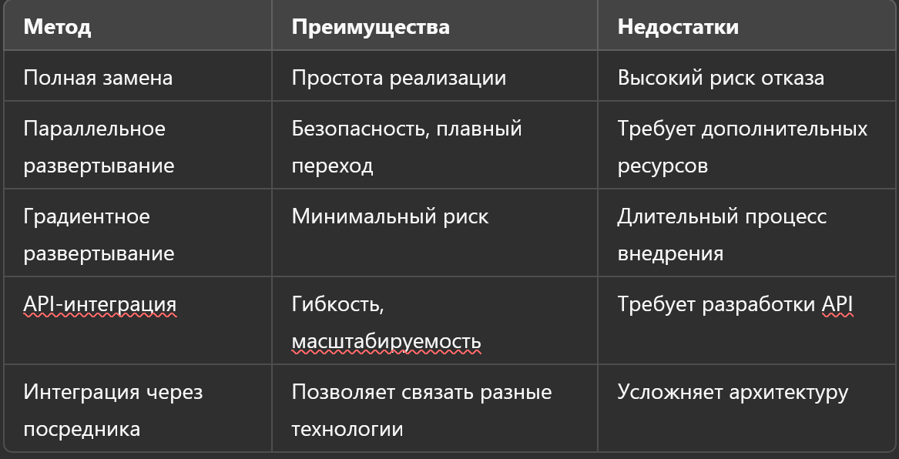
Преимущества и недостатки различных методов

Slide 6
Заключение
Как выбрать метод интеграции?
Если важна скорость — полная замена
Если критична стабильность — параллельное или градиентное развертывание
Если модули независимы — API-интеграция
Выводы:
Интеграция должна быть продуманной и безопасной
Тестирование и мониторинг — ключевые этапы
Комбинированные методы дают лучшие результаты

Slide 7
Спасибо за внимание, лекция окончена! Доделывыем работы и высылаем!

